Slide 1
4. Polymer cementové malty
BJ056 - Vybrané statě z technologie stavebních hmot
Ing. Magdaléna Michalčíková
2018/2019

Slide 2
Cementové kompozity s obsahem vláken
Beton, malty (PCC, CC)
konstrukční beton, sanační malty, omítky, aj.
Matrice
cement – I, II, III, IV, V
výroba cementu
mikrostruktura cementové matrice
Plnivo
kamenivo - pórovité, hutné, těžké
Přísady
plastifikátor, superplastifikátor, modifikační složky (polymerní disperze), aj.
Příměsi
mikrosilika, mikromletý vápenec, atd.
Rozptýlená výztuž
polymerní, skleněná, ocelová

Slide 3
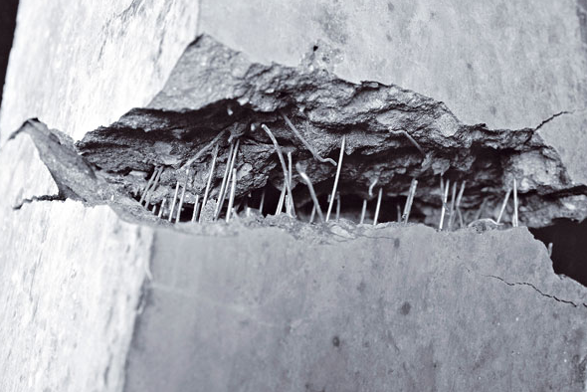
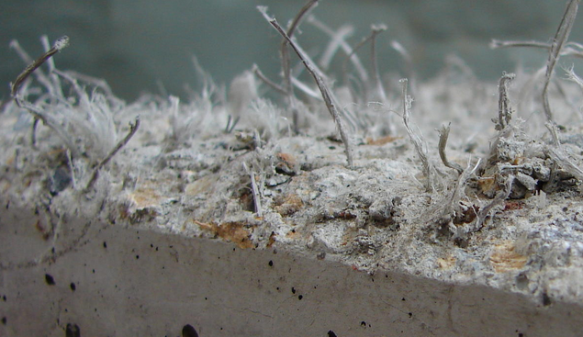
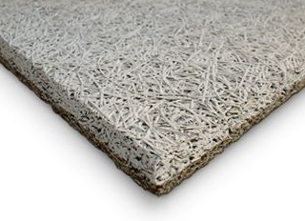
Cementové kompozity s obsahem vláken
Rozdělení kompozitních materiálů s cementovou matricí
Sklovláknobeton (GFRC glass fibre reinforced concrete, sklocement, sklovláknobeton).
Vláknobetony - betony a malty s vláknovou výztuží (nejčastěji s ocelovými, polypropylenovými a skleněnými vlákny).
Vláknocement (dříve azbestocementová technologie nahrazena nyní vláknocementovou technologií bezazbestovou, pro výrobu střešní krytiny, obkladových fasádních prvků).
Dřevocementové kompozitní materiály.
Vliv přídavku polymerních vláken do cementových kompozitů
pro omezení objemových změn cementové matrice a omezení vzniku trhlin (polymerní – PP, skleněná),
pro zvýšení pevnosti betonu v tahu za ohybu, houževnatosti a rázu (kovová - ocelová),
pro zvýšení odolnosti proti vzniku mikrotrhlin při tuhnutí betonu (polypropylenová),
pro zvýšení odolnosti betonu vůči působení vysokých teplot (polypropylenová, přírodní vlákna – celulózová, speciální ocelová).

Slide 4
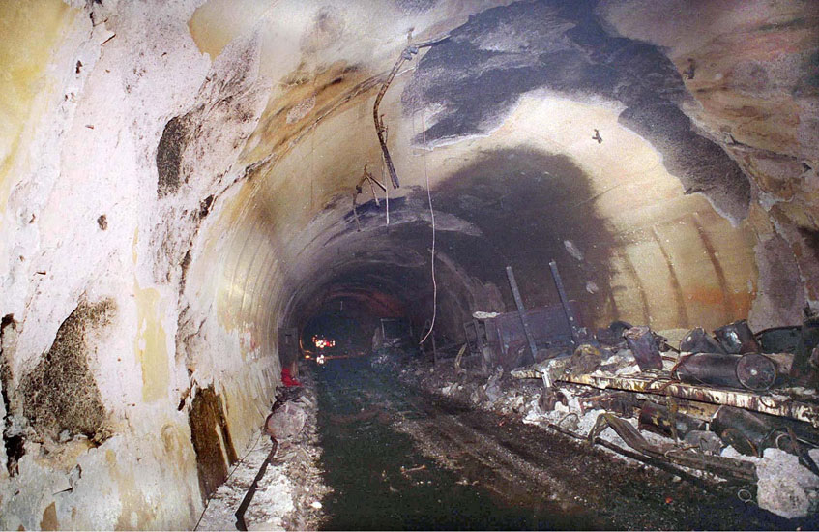
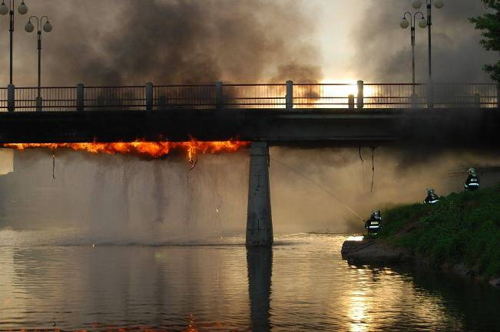
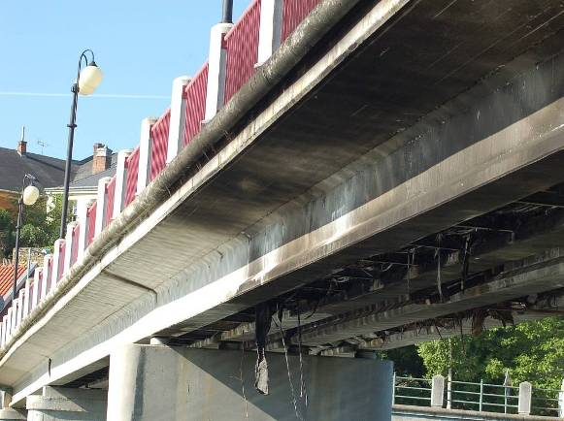
Působení vysokých teplot
Změny
fyzikální – pevnost, nasákavost, objemová hmotnost, atd.
chemické – rozklad jednotlivých fází (matrice, kamenivo, vlákna aj.)
Faktory
vnitřní – složení materiálu (dilatačně-kontrakční parametry jednotlivých složek aj.)
vnější – průběh teplot vč. působení, mech. zatížení, přestup tepla, chlazení, atd.

Slide 5
Extrémní teploty - matrice
100 °C – únik volné vody
374 °C – ukončeno uvolňování vody
400 až 560 °C (800 °C) – rozklad portlanditu
573 °C – modifikační přeměna křemene
600 °C – druhá fáze rozkladu CSH gelů (vznik β-C₂S)
700 °C – rozklad kalcitu
800 °C – počátek vzniku keramických vazeb (nahrazení hydr. vazeb)
1100 až 1200 °C – vznik wollastonitu, příp. spékání
obecně – porušování chem. vazeb, snížení soudržnosti matrice, zvětšení porozity, degradace struktury

Slide 6
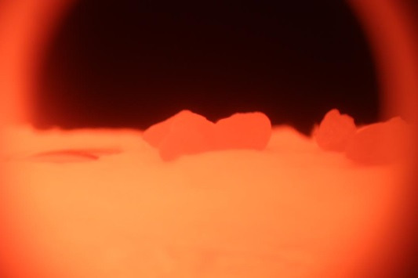
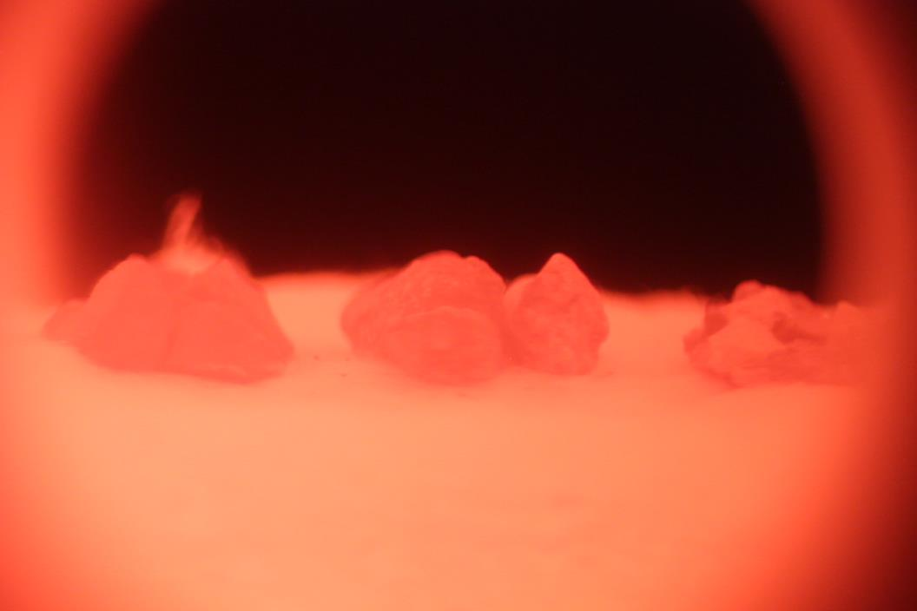
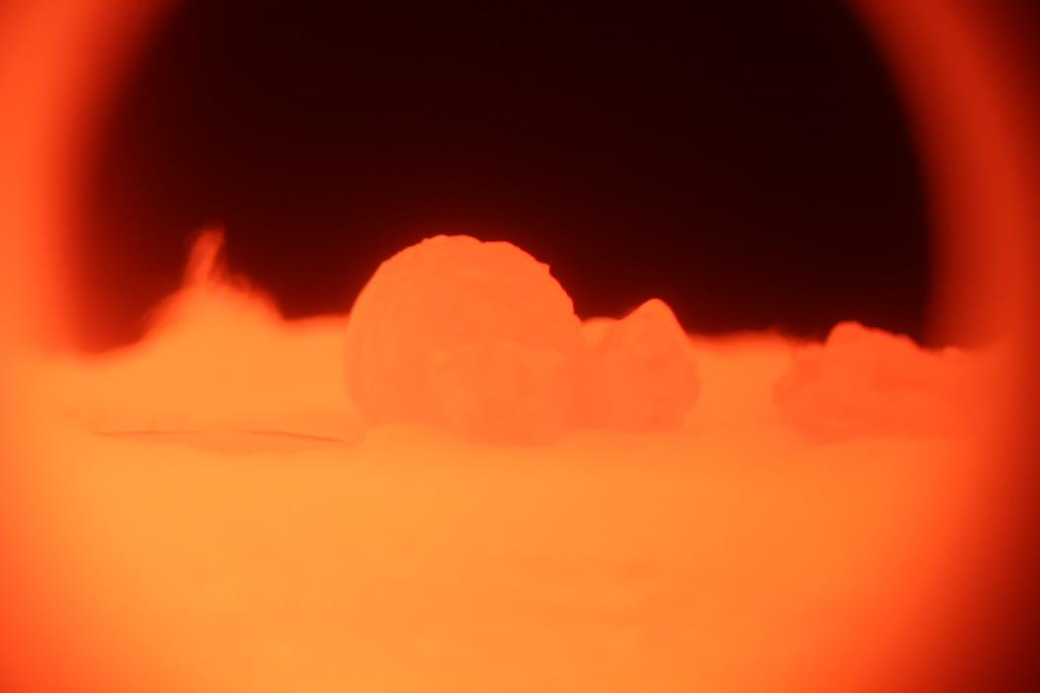
Extrémní teploty - plnivo
objemové změny
modifikační přeměny
změny parametrů
pórovitost, nasákavost
stlačení ve válci
rozklad, příp. tavení
Če., Ker., Ag. - 1180 °C, 1270 °C
Am., Ša., Lu. - 1140 °C, 1400 °C

Slide 7
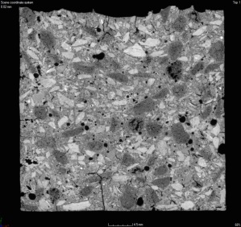
Vybrané normy
ČSN EN 1363-1 Zkoušení požární odolnosti – Část 1: Základní požadavky
ČSN EN 13501-1+A1 Požární klasifikace stavebních výrobků a konstrukcí staveb – Část 1: Klasifikace podle výsledků zkoušek reakce na oheň
ČSN EN 1992-1-2 Peurokód 2: Navrhování betonových konstrukcí – Část 1-2: Obecná pravidla – Navrhování konstrukcí na účinky požáru
Náplň cvičení
posouzení vlivu složení matrice a plniva na teplotní odolnost
vysokoteplotní popílek (Chv.)
vysokopecní struska (Štr.)
mikrosilika
stanovení procentuálních poklesů vůči ref. směsi
všechny parametry

Slide 8
4. Polymer cementové malty
SLOŽENÍ RECEPTUR
Cement – 310 kg/m³ (1300 g – 2 trojformy)
CEM I 42,5 R
Příměs – náhrada cem. (objemová %)
A – pouze cement (ref.)
B – popílek Tušimice 40 %
C – vysokopecní struska 40 %
Kamenivo - 1660 kg/m³ (3050 g – 2 trojformy)
písek žabčice 0-4 mm (sk. A, C, E)
amfibolit 0-4 mm (sk. B a D)
Polypropylenová vlákna – 1 kg/m³, (1,5 g)
Počáteční w 0,45
dále upravovat dle příměsi
Ostatní
mikrosilika 5 % (z hmot. CEM)
Vinnapas 5043 (kopolymer vinylacetátu a etylenu) 3 % (z hmot. CEM)

Slide 9
4. Polymer cementové malty
Postup zkoušky
složení receptur a teplotní podmínky: 20 °C (referenční), 600 °C, 1000 °C,
2 ks ocelových trojforem pro výrobu normalizovaných trámečků o rozměrech 40×40×160 mm,
připraví (naváží) se jednotlivé složky, tj. cement, kamenivo, vlákna, voda a případně přísady,
Míchání surovin bude provedeno v automatické míchačce. Suroviny je třeba dávkovat v pořadí – kamenivo, cement (příp. příměsi), voda (příp. přísady) a nakonec vlákna po částečném promíchání směsi – sleduje se zpracovatelnost směsi,
plnění do forem ve dvou vrstvách a každou zhutnit na vibračním stole,
naplněné formy přikrýt folií nebo mokrým hadrem, po 24 hodinách tělesa odformovat a na 2 dny zabalit do mokrého hadru, poté nechat tělesa volně uložené v laboratorních podmínkách,
po teplotním namáhání (28 dnech) a normové době zrání těles, budou tato podrobena (po 35 dnech) stanovení objemové hmotnosti, pevnosti v tlaku (na krychlích a zlomcích trámců) a v tahu za ohybu (na trámcích).
Stanovení parametrů
Vyhodnocení výsledků
V závěru protokolu budou uvedeny všechny průměrné výsledné hodnoty (pevnosti zaokrouhlené na 0,1 MPa, objemová hmotnost na 10 kg∙m⁻³) a provedena jejich komparace s ohledem na daný typ vláken a teplotu, které byla tělesa vystavena včetně poznatků při přípravě směsí (zpracovatelnost atd.)
Objemová hmotnost, ρ [kg∙m⁻³]
Pevnost v tahu za ohybu, R_{f} [ Mpa]
Pevnost v tlaku, R_{c} [MPa]

